Slide 1
4.5 虚拟存储管理
虚拟存储管理概念
请求分页虚拟存储管理
请求分段虚拟存储管理
请求段页式虚拟存储管理
高速缓存
主存储器
磁盘缓存
寄存器
固定磁盘

Slide 2
虚拟存储管理概念
请求分页虚拟存储管理
请求分段虚拟存储管理
请求段页式虚拟存储管理

Slide 3
4.5.1 虚拟存储管理的概念
前面介绍的连续的（分区）、离散的（分页和分段）管理均是将程序一次性全部装入内存后才能运行，在下面情况下：
一个特别大的作业，不能够一次装入内存
有大量作业在外存上等待运行，而又没有足够大的内存容纳这些作业，只能将少量作业装入内存运行，大量的作业在外存上等待
解决办法：
可以从物理上扩大内存
逻辑上扩充内存，即虚拟内存技术

Slide 4
4.5.1（续）
较小的一段时间内,整个作业空间中只有某一局部模块的指令和数据会被执行和访问到.作业其它部分暂时不会访问到
这就允许这部分暂时不用的作业部分不必占据内存空间,可以先留在外存上,待以后需要访问时再装入内存
内存中一些暂时不用的部分还可以临时调出到外存上,这样就可将内存空间优先分配给当前急需使用的作业进程,能够提高内存利用率

Slide 5
4.5.1（续）
部分装入即可运行,运行过程中作业的部分可以在内外存之间对换（部分对换）,从逻辑上扩充内存容量,使得程序员的编程空间大于内存容量,这就是虚拟存储管理的主要思想

Slide 6
4.5.1：程序局部性分析
第一，程序中只有少量分支和过程调用，大都是顺序执行的指令
第二，程序包含若干循环，是由相对较少的指令组成，在循环过程中，计算被限制在程序中很小的相邻部分中
第三，很少出现连续的过程调用，相反，程序中过程调用的深度限制在小范围内，一段时间内，指令引用被局限在很少几个过程中

Slide 7
4.5.1：程序局部性分析
第四，对于连续访问数组之类的数据结构，往往是对存储区域中相邻位置的数据的操作
第五，程序中有些部分是彼此互斥的，不是每次运行时都用到的，如出错处理程序

Slide 8
4.5.1：虚拟存储器定义
在具有层次结构存储器的计算机系统中，采用自动实现部分装入和部分对换功能，为用户提供一个比物理内存容量大得多的，可寻址的一种“内存储器”。虚拟存储器的容量取决于计算机的地址结构和可用的物理内存和外存的容量之和

Slide 9
4.5.1（续）
虚拟存储器是为扩大主存而采用的一种设计技巧,它的容量与主存大小无直接关系,而受限于计算机的地址结构及可用的辅助存储器的容量
虚拟存储器引入的基础是程序执行的局部性原理。程序执行的局部性是指在一段时间内，程序访问的存储空间仅限于某个区域（这称为空间局部性），或者最近访问过的程序代码和数据很快会再被访问（这称为时间局部性）

Slide 10
4.5.1：虚拟存储器
物理地址空间
虚拟地址空间
主存
辅存
存储
管理
部件
虚地址
实地址
处理器
虚拟存储器原理

Slide 11
4.5.1：需解决问题
主存辅存统一管理问题
逻辑地址到物理地址的转换问题
部分装入和部分对换问题

Slide 12
4.5.1：实现方式
请求分页式
请求分段式
请求段页式虚拟存储管理

Slide 13
虚拟存储管理概念
请求分页虚拟存储管理
请求分段虚拟存储管理
请求段页式虚拟存储管理

Slide 14
4.5.2 请求分页虚拟存储管理
1. 分页式虚拟存储系统的硬件支撑
2. 请求分页虚拟存储系统的基本原理
4. 页面装入策略和清除策略
5. 页面分配策略
6. 缺页中断率
7. 全局页面替换算法
8. 局部页面替换算法
3. 交换区

Slide 15
4.5.2（1）：硬件支撑
由内存管理部件MMU（Memory Management Unit）提供地址转换和存储保护功能，并支持虚拟存储和多任务管理
MMU通常由一个或一组芯片组成，它接受虚拟地址（逻辑地址）作为输入，输出物理地址，直接送达总线

Slide 16
CPU送入的
逻辑地址(8196)
CPU把逻辑地
址送至MMU
0 0 1 0 0 0 0 0 0 0 0 0 0 1 0 0
CPU
内
存
页号 页框号 在主存否
0 010 1
1 001 1
2 110 1
3 000 1
4 100 1
5 011 1
6 000 0
7 000 0
8 101 1
9 000 0
…
MMU
MMU把物理地址送至内存
MMU的位置和功能
16个4KB页面情况下MMU的内部操作
0 1 1 0 0 0 0 0 0 0 0 0 0 1 0 0
MMU送出的物理地址(24580)

Slide 17
4.5.2（1）：MMU 主要功能
管理硬件页表寄存器：负责装入将要占用处理器的进程的页表
分解逻辑地址：把逻辑地址分解为页号和页内地址
管理快表：查找快表、装入表目和清除表目
访问页表
发出相应中断：当要访问的页面不在内存时发出缺页中断，页面访问越界时发出越界中断
管理特征位：设置和检查页表中的状态位、访问字段、修改位、保护权限等

Slide 18
4.5.2（2）：请求分页基本原理
动态页面装载：在进程开始运行之前，不是装入全部页面，而是装入一个或几个页面，进程运行过程中，访问的页面不在内存时，再装入所需页面；若内存空间已满，而又需要装入新的页面时，则根据某种算法淘汰某个页面，以便装入新的页面
怎样才能发现页面不在内存中呢?
扩充页表的内容，增加驻留标志位和页面辅存的地址等信息

Slide 19
4.5.2（2）：页表新用
获得页框号以实现虚实地址转换
设置各种访问控制位，对页面信息进行保护
设置各种标志位来实现相应的控制功能（如缺页标志，访问标志等）
页面号 | 页框号 | 驻留标志 | 辅存地址 | 其它标志

Slide 20
4.5.2（2）：地址变换过程
当进程被调度到CPU上运行时，操作系统自动把该进程PCB中的页表始址装入到硬件页表基址寄存器中，此后，进程开始执行并要访问某个虚拟地址（主存与外存未知），内存管理部件MMU开始工作：

Slide 21
4.5.2（2）：地址变换过程
MMU接受CPU传送过来的虚地址并分解为两部分：页号和页内地址
以页号为索引搜索快表
如果命中快表，则立即送出物理块号（页框号），并与页内地址拼接形成物理地址，然后访问相应内存单元
如果不命中快表，则以页号为索引搜索内存页表，页表的基址由硬件页表寄存器指出

Slide 22
4.5.2（2）：地址变换过程
在页表中查找相应表项，如果其状态位指示该页已在内存，则送出物理块号与页内地址拼接形成物理地址访问相应内存单元，同时要将该表项装入快表
如果在页表中找到的相应表项，其状态位指示该页不在内存，则发出缺页中断，请求操作系统处理
存储管理软件将所缺页面调入内存，修改页表

Slide 23
4.5.2（2）：缺页中断处理
挂起请求缺页的进程
根据页号搜索外页表，找到该页的磁盘物理地址
查看主存是否有空闲页框，如有则找出，并修改相应表项的内容，转 6.
如无空闲页框，按照替换算法选择淘汰页面，检查该页是否被修改过，若有转 6. ，若无转 5.
淘汰页面被修改过，将其内容写回磁盘的原先位置
进行调页，把页面装入主存所分配的页框中，同时修改进程页表
返回进程断点

Slide 24
逻辑地址
无登记
有登记
查快表
在辅存
在主存
查页表
形成绝对地址
发缺页中断
登记入快表
继续执行指令
硬件
保护现场
操作系统
无
1.
主存有空闲块
有
6.
装入所需页面
选择调出页面
2.
未修改
调整页表和
主存分配表
该页是否修改
已修改
恢复现场
把该页写回
辅存相应位置
5.
重新执行
被中断指令

Slide 25
4.5.2（3）：交换区
交换区是物理内存的扩展，不允许文件系统使用
1）简单方法：
进程启动时，在交换区预留出与该进程同样大小的空间
初始化交换区，复制整个进程映像，记录交换区基址
发生缺页中断时，交换区基址＋逻辑地址，即是交换区地址
程序正文相对固定，但数据和堆栈可能增长，因此需要对不同部分分别保留交换区，同时为数据和堆栈多保留几块
2）请页时分配方法（不独立设置SWAP分区）：
初始化时不预留交换空间
需要请页时才会分配磁盘空间

Slide 26
4.5.2（4）：页面装入清除策略
页装入策略决定何时把一个页面装入内存：
请页式调入
预调式调入
清除策略考虑何时把一个修改过的页面写回外存（保持数据的一致性）：
请页式清除
预约式清除

Slide 27
4.5.2（4）：A.1
请页式调入在需要访问程序和数据时,才把所在页面装入主存
优点是确保只有被访问的页才调入内存，节省了主存空间
缺点是处理缺页中断和调页的系统开销较大，每次仅调一页,增加了磁盘I/O次数

Slide 28
4.5.2（4）：A.2
预调式调入由系统预测进程将要使用的页面,使用前预先调入主存,每次调入若干页面,而不是仅调一页
优点是一次调入多页能减少磁盘I/O启动次数,节省寻道和搜索时间
缺点是如果调入的一批页面中多数未被使用，则效率就很低，可以引入预测机制

Slide 29
4.5.2（4）：A.2
预调式调入由系统预测进程将要使用的页面,使用前预先调入主存,每次调入若干页面,而不是仅调一页
优点是一次调入多页能减少磁盘I/O启动次数,节省寻道和搜索时间
缺点是如果调入的一批页面中多数未被使用，则效率就很低，可以引入预测机制
预调式装入 vs. 对换技术
对换以进程为单位
调页以页面为单位

Slide 30
4.5.2（4）：B.1 & B.2
请页式清除
仅当一页选中被替换,且之前它又被修改过,才把这个页面写回辅存
预约式清除
对所有更改过的页面,在需要替换之前就把它们都写回外存
写回与替换异步进行：当替换时，页面可能又被更改
在页表中增加“修改”标志位，写回时置FALSE，修改时置TRUE
替换时，只有置TRUE的页面才需要再次写回交换区

Slide 31
4.5.2（5）：页面分配策略
分配数量：给一个进程分配多少个物理块？
原则：分配物理块时尽量减少进程缺页中断的次数
替换粒度：如果一个进程发生缺页中断时，置换算法淘汰一个页面的范围局限于本进程还是整个内存空间？

Slide 32
4.5.2（5）：分配数量
分给进程的空间越小,同一时间处于内存的进程就越多，至少有一个进程处于就绪态的可能性就越大
如果进程只有小部分在主存里,即使局部性很好,缺页中断率还会增加
分给进程的内存超过一定限度后，再增加内存空间,不会明显降低进程的缺页中断率

Slide 33
4.5.2（5）：页面分配策略
固定分配：固定分配使进程在生命周期中保持固定数目的物理块，每个进程物理块的分配方式主要有：
平均分配
按比例分配
考虑优先权的分配
可变分配

Slide 34
4.5.2（5）：可变分配实现要点
根据新进程的应用类型，程序要求，可用请页式或预约式为其分配内存
当产生缺页中断时，从进程的页面选择一个淘汰
不时重新评价进程的缺页率，增加或减少进程的页框数，以改善系统的总性能。

Slide 35
4.5.2（5）：替换粒度
局部替换：局部替换在进程发生缺页时仅从该进程的物理块中淘汰页面,以调入所缺页面
全局替换：全局替换则在进程发生缺页时可从系统中任一进程的物理块中淘汰页面

Slide 36
4.5.2（5）：页面分配策略
分配数量：
固定分配
可变分配
替换粒度：
全局替换
局部替换
不易确定每个进程应该分配的页面数量
过多的页面，导致并发进程数量的减少
过少的页面，导致单个进程的缺页中断率增加
固定分配局部置换
可变分配全局置换
可变分配局部置换

Slide 37
4.5.2（5）：页面分配策略
分配数量：
固定分配
可变分配
替换粒度：
全局替换
局部替换
不易确定应该淘汰哪个进程的页面
可能导致被淘汰页面进程的缺页中断率急速上升
固定分配局部置换
可变分配全局置换
可变分配局部置换

Slide 38
4.5.2（5）：页面分配策略
分配数量：
固定分配
可变分配
替换粒度：
全局替换
局部替换
初始化时，根据进程需求确定页面数量
缺页中断时，从本进程中选择淘汰页面
对缺页率进行检测，动态调整进程的页框数量，提升系统性能
固定分配局部置换
可变分配全局置换
可变分配局部置换

Slide 39

4.5.2（6）：缺页中断率
页面淘汰算法：在页面替换时确定被淘汰页的算法
“抖动”(Thrashing) (“颠簸”)现象：是淘汰算法不好而产生的一种现象。刚淘汰的页面又立即要用，又将其调入，然后再淘汰、再调入。浪费大量CPU的时间

Slide 40

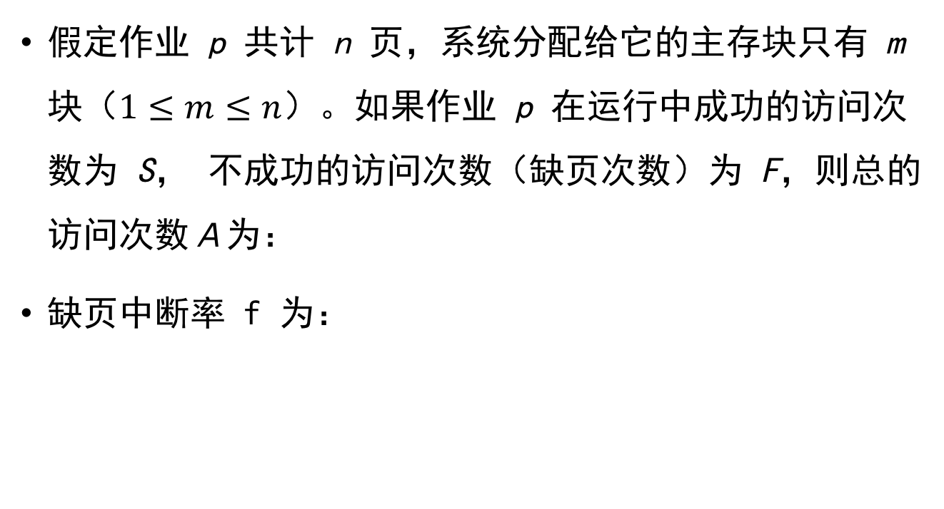

4.5.2（6）：缺页中断率
假定作业 p 共计 n 页，系统分配给它的主存块只有 m 块（$1≤m≤n$）。如果作业 p 在运行中成功的访问次数为 S， 不成功的访问次数（缺页次数）为 F，则总的访问次数Ａ为：
缺页中断率 f 为：
$$A=S+F$$
$$f=F/A$$

Slide 41
4.5.2（6）：缺页影响因素
主存页框数：页框越多，各进程分得的块数越多，因此 f 越低
页面大小：页面越大，进程可置入数据越大
页面替换算法：算法优劣影响显著
程序特性：程序设计因素

Slide 42
4.5.2（6）：程序设计因素
Alg A.
int A[128][128];
for (int j = 0; j < 128; j++)
for (int i = 0; i < 128; i++)
A[i][j] = 0;
（128*128 - 1）次缺页中断
Alg B.
int A[128][128];
for (int i = 0; i < 128; i++)
for (int j = 0; j < 128; j++)
A[i][j] = 0;
（128 - 1）次缺页中断

Slide 43
4.5.2（7） 全局页面替换策略
先进先出页面淘汰算法(FIFO)
最佳页面算法(OPT、Belady算法)
最近最久未使用页面淘汰算法(LRU)
第二次机会页面替换算法
Clock置换算法

Slide 44
4.5.2（7）：FIFO算法
算法总是淘汰最先调入主存的那一页，或者说在主存中驻留时间最长的那一页（常驻的除外）
例:某程序在内存中分配三个页面，初始为空，页面走向为4，3，2，1，4，3，5，4，3，2，1，5，用先进先出页面算法分析页面置换过程

Slide 45
4.5.2（7）：FIFO算法
4 | 4
3 | 4 | 3
2 | 4 | 3 | 2
1 | 1 | 3 | 2
4 | 1 | 4 | 2
3 | 1 | 4 | 3
5 | 5 | 4 | 3
4 | 5 | 4 | 3
3 | 5 | 4 | 3
2 | 5 | 2 | 3
1 | 5 | 2 | 1
5 | 5 | 2 | 1
缺页中断 9 次
中断率为 75%

Slide 46
4.5.2（7）：FIFO算法
实现简单，比较适合具有线性特性的程序
据估计，其缺页中断率是最佳算法的2~3倍
该算法还伴有Belady异常，即增加可用主存块的数量会导致更多的缺页

Slide 47
4.5.2（7）：Belady现象
4 | 4
3 | 4 | 3
2 | 4 | 3 | 2
1 | 1 | 3 | 2
4 | 1 | 4 | 2
3 | 1 | 4 | 3
5 | 5 | 4 | 3
4 | 5 | 4 | 3
3 | 5 | 4 | 3
2 | 5 | 2 | 3
1 | 5 | 2 | 1
5 | 5 | 2 | 1
页面为3时，命中3次
4 | 4
3 | 4 | 3
2 | 4 | 3 | 2
1 | 4 | 3 | 2 | 1
4 | 4 | 3 | 2 | 1
3 | 4 | 3 | 2 | 1
5 | 5 | 3 | 2 | 1
4 | 5 | 4 | 2 | 1
3 | 5 | 4 | 3 | 1
2 | 5 | 4 | 3 | 2
1 | 1 | 4 | 3 | 2
5 | 1 | 5 | 3 | 2

Slide 48
4.5.2（7）：Belady现象
4 | 4
3 | 4 | 3
2 | 4 | 3 | 2
1 | 1 | 3 | 2
4 | 1 | 4 | 2
3 | 1 | 4 | 3
5 | 5 | 4 | 3
4 | 5 | 4 | 3
3 | 5 | 4 | 3
2 | 5 | 2 | 3
1 | 5 | 2 | 1
5 | 5 | 2 | 1
页面为3时，命中3次
4 | 4
3 | 4 | 3
2 | 4 | 3 | 2
1 | 4 | 3 | 2 | 1
4 | 4 | 3 | 2 | 1
3 | 4 | 3 | 2 | 1
5 | 5 | 3 | 2 | 1
4 | 5 | 4 | 2 | 1
3 | 5 | 4 | 3 | 1
2 | 5 | 4 | 3 | 2
1 | 1 | 4 | 3 | 2
5 | 1 | 5 | 3 | 2
Belady现象
页面为4时，仅命中2次

Slide 49
4.5.2（7）：OPT算法
调入一页而必须淘汰一个旧页时，所淘汰的页应该是以后不再访问的页或距现在最长时间后再访问的页
例:某程序在内存中分配三个页面，初始为空，页面走向为4，3，2，1，4，3，5，4，3，2，1，5，用最佳页面算法分析页面置换过程

Slide 50
4.5.2（7）：OPT算法
4 | 4
3 | 4 | 3
2 | 4 | 3 | 2
1 | 4 | 3 | 1
4 | 4 | 3 | 1
3 | 4 | 3 | 1
5 | 4 | 3 | 5
4 | 4 | 3 | 5
3 | 4 | 3 | 5
2 | 2 | 3 | 5
1 | 2 | 1 | 5
5 | 2 | 1 | 5
缺页中断 7 次
中断率为 58.3%
不具可行性，因为实际进程运行过程中，对于页面的引用串是无法预知的。因此，OPT算法用多于在理论上，对其它具体算法的优劣进行衡量。

Slide 51
4.5.2（7）：LRU算法
最近最少使用页面淘汰算法(LRU Least Recently Used)
：淘汰的页面是在最近一段时间里较久未被访问的那页
例:某程序在内存中分配三个页面，初始为空，页面走向为4，3，2，1，4，3，5，4，3，2，1，5，用最近最久未使用页面算法分析页面置换过程

Slide 52
4.5.2（7）：LRU算法策略
4 | 4
3 | 4 | 3
2 | 4 | 3 | 2
1 | 1 | 3 | 2
4 | 1 | 4 | 2
3 | 1 | 4 | 3
5 | 5 | 4 | 3
4 | 5 | 4 | 3
3 | 5 | 4 | 3
2 | 2 | 4 | 3
1 | 2 | 1 | 3
5 | 2 | 1 | 5
缺页中断 10 次
中断率为 83.3%

Slide 53
4.5.2（7）：LRU算法评价
LRU 与 OPT算法不会遭遇 Belady 现象
两者同属于栈式算法 stack algorithm
对于任何进程而言，当有 n 个页框时，形成的缓存页面集合，永远都是当有 n+1 个面框时，形成的缓存页面集合的子集。
Notes:
对于LRU算法而言，前者是n个常被使用的页面，后者是 n+1个常被使用的页面，当然前者是后者的集合。
因此，当页框越多时，越能多容纳一些后续会用到的页面，自然不会遇到Belady现象

Slide 54
4.5.2（7）：LRU算法实现
确定页面自最后访问以来的时间，利用硬件支持进行模拟
引用位法
计数器法
计时法
寄存器法
方法：每页设置一个引用标志位R，访问某页时，由硬件将页标志位R置1，隔一定时间t将所有页的标志R均清0
发生缺页中断处理：从标志位R为0的页中挑选一页淘汰。并将所有页的标志位R清0
主要问题：时间间隔t的选择，t太大则标志位R均为1， t太小则标志位R均为0

Slide 55
4.5.2（7）：LRU算法实现
确定页面自最后访问以来的时间，利用硬件支持进行模拟
引用位法
计数器法
计时法
寄存器法
方法：每个页面设置一个多位计数器，每当访问一页时，就使它对应的计数器加1。
发生缺页中断处理：选择计数值最小的对应页面淘汰，并将所有计数器全部清0
主要问题：存在计数器上限，因此缺页时，需要将所有计数器清零，遍历代价高
Notes:
清零后，所有当前页面才能重新站在相同的起跑线上

Slide 56
4.5.2（7）：LRU算法实现
确定页面自最后访问以来的时间，利用硬件支持进行模拟
引用位法
计数器法
计时法
寄存器法
方法：为每个页面设置一个多位计时器，每当页面被访问时，系统的绝对时间记入计时器
缺页中断处理：比较各页面的计时器的值，选最小值的未使用的页面淘汰，因为，它是最“老”的未使用的页面
主要问题：定期清零代价高
Notes:
时钟位数长，

Slide 57
4.5.2（7）：LRU算法实现
确定页面自最后访问以来的时间，利用硬件支持进行模拟
引用位法
计数器法
计时法
寄存器法
方法：为每页设置一个多位寄存器R，当页面被访问时，对应的寄存器的最左边位置1，每隔时间t，将R右移一位
缺页中断处理：淘汰最小R值对应的页面
此法也叫老化算法，性能较好

Slide 58
4.5.2（7）：LRU算法实现
例：寄存器R共有四位，页面P0、P1、P2在T1、T2、T3时刻，寄存器R的内容如下：
T1访问P0,P1
T2访问P1,P2
T3访问P0
页面 | 时刻
 | T1 | T2 | T3
P0 | 1000 | 0100 | 1010
P1 | 1000 | 1100 | 0110
P2 | 0000 | 1000 | 0100

Slide 59
4.5.2（7）：LRU算法实现
确定页面自最后访问以来的时间，利用硬件支持进行模拟
引用位法
计数器法
计时法
寄存器法
方法：为每页设置一个多位寄存器R，当页面被访问时，对应的寄存器的最左边位置1，每隔时间t，将R右移一位
缺页中断处理：淘汰最小R值对应的页面
此法也叫老化算法，性能较好
页面内置入该引用结构也是可行的

Slide 60
4.5.2（7）：LRU算法实现
最常见的LRU实现，是引入一个双向链表结构，对引用页面进行动态排整
在每次页面引用时，都会带来链表的维护代价（6次指针变化）
但是在进行页面替换时，则免去了页面的检索代价
…
…
P
…
P
…
H
T

Slide 61
4.5.2（7）：LRU算法评价
LRU 算法在实现时，会带来额外的计时、查询、调整等代价
FIFO 算法实现简单，但是会将经常使用的页面淘汰掉，遭遇Belady现象
解决方法就是结合页面“引用位”，给予经常使用的页面机会（Second-Chance Algorithm），避免被淘汰

Slide 62
4.5.2（7）：第二次机会法
缺页中断处理：检查FIFO中的队首页面(最早进入主存的页面)，如果它的“引用位”是0，这个页面既老又没有用，选择该页面淘汰；如果“引用位”是1，说明它进入主存较早，但最近仍在使用。把它的“引用位”清0，并把这个页面移到队尾，把它看作是一个新调入的页
算法含义：最先进入主存的页面，如果最近还在被使用的话，仍然有机会作为像一个新调入页面一样留在主存中
如果利用标准队列构造FIFO队列，可能会造成频繁的进队出队

Slide 63
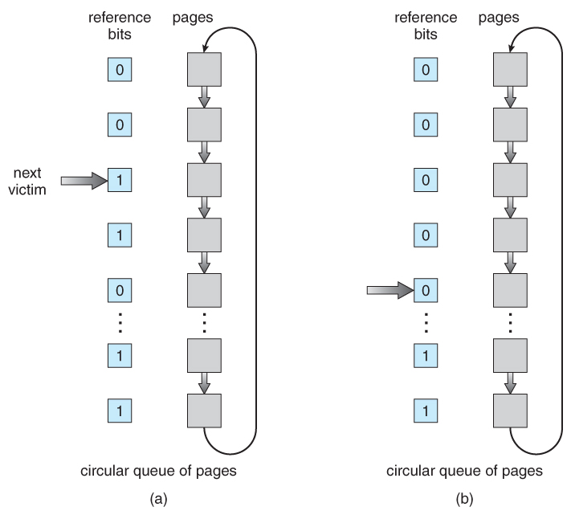
4.5.2（7）：第二次机会法实现
利用循环链表与单向移动的指针,避免了链表的更新操作
即时钟页面替换算法
Figure 9.17
Second-chance (clock)
page-replacement algorithm
“OSC” P337

Slide 64
4.5.2（7）：改进时钟算法
联合引用位与修改位（r, m），形成以下四种情况：
(0,0): 最近未被引用，未被修改
(0,1): 最近未被引用，被修改
(1,0): 最近被引用，未被修改
(1,1): 最近被引用，被修改

Slide 65
4.5.2（7）：改进时钟算法实现
选择最佳淘汰页面，从指针当前位置开始,扫描循环队列。扫描过程中不改变”引用位”，把找到的(0,0)页面淘汰;
如果步1失败，再次从原位置开始，查找(0,1)页面，把找到的第一个这样的页面作为淘汰页面，而在扫描过程中把指针所扫过的页面的”引用位”r置0
如果步2失败，指针再次回到了起始位置，由于此时所有页面的”引用位”r均己为0，再转向步1操作，必要时再做步2操作，这次一定可以挑出一个可淘汰的页面

Slide 66
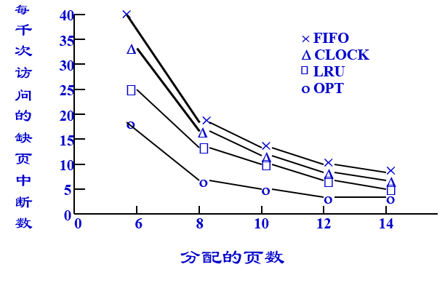
4.5.2（7）：淘汰算法比较
假设固定分配，运行FORTRAN程序，共有0.25×10⁶次页面引用，页面大小为256个字。分给进程的页框数分别为6、8、10、12和14
FIFO所产生的缺页中断基本上是Opt的2倍，Clock则比较接近于LRU

Slide 67
4.5.2（8） 局部页面替换
各进程访问数据的不同部分
当某进程缺页时，不允许缩小其他进程的驻留页面（全局替换），则需要采用局部页面替换算法
局部最佳页面替换算法
工作集模型和工作集置换算法
模拟工作集替换算法
缺页频率替换算法

Slide 68
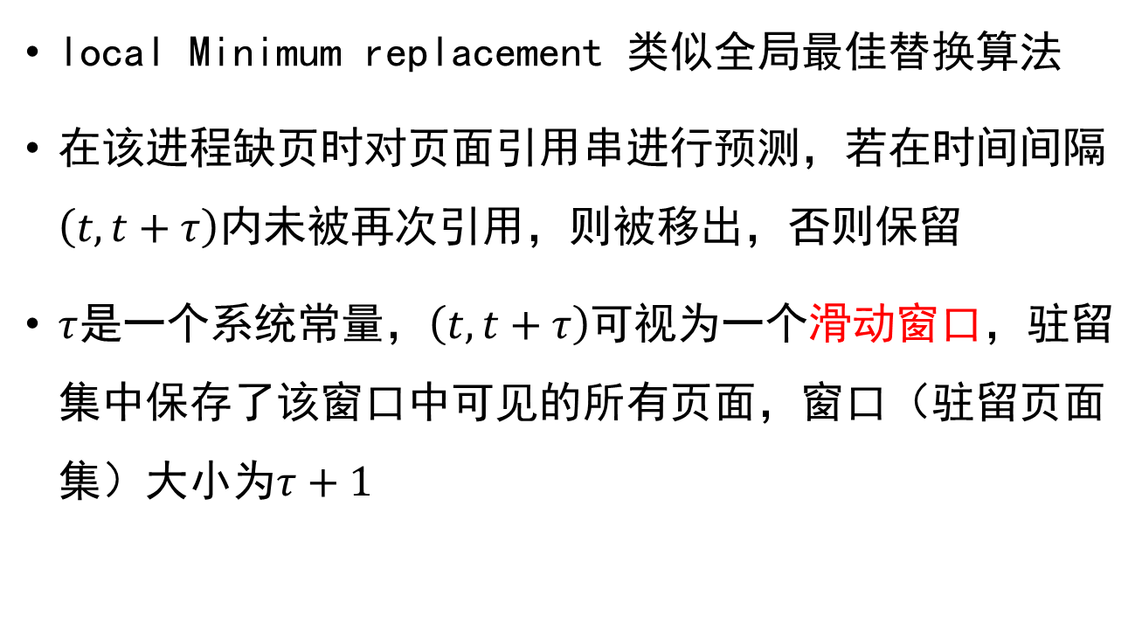
4.5.2（8）：局部最佳 MIN
local Minimum replacement 类似全局最佳替换算法
在该进程缺页时对页面引用串进行预测，若在时间间隔$\left(t, t+τ\right)$内未被再次引用，则被移出，否则保留
$τ$是一个系统常量，$\left(t, t+τ\right)$可视为一个滑动窗口，驻留集中保存了该窗口中可见的所有页面，窗口（驻留页面集）大小为$τ+1$

Slide 69
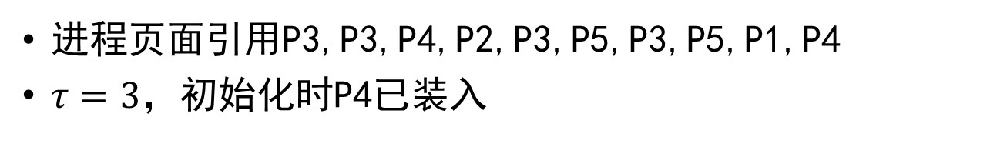
4.5.2（8）：例
进程页面引用P3,P3,P4,P2,P3,P5,P3,P5,P1,P4
$τ=3$，初始化时P4已装入
时刻 | 0 | 1 | 2 | 3 | 4 | 5 | 6 | 7 | 8 | 9 | 10
引用 | P4 | P3 | P3 | P4 | P2 | P3 | P5 | P3 | P5 | P1 | P4
P1 | — | — | — | — | — | — | — | — | — | √ | —
P2 | — | — | — | — | √ | — | — | — | — | — | —
P3 | — | √ | √ | √ | √ | √ | √ | √ | — | — | —
P4 | √ | √ | √ | √ | — | — | — | — | — | — | √
P5 | — | — | — | — | — | — | √ | √ | √ | — | —
In | P4 | P3 |  |  | P2 |  | P5 |  |  | P1 | P4
Out |  |  |  |  | P4 | P2 |  |  | P3 | P5 | P1

Slide 70
4.5.2（8）：例
进程页面引用P3,P3,P4,P2,P3,P5,P3,P5,P1,P4
$τ=3$，初始化时P4已装入
时刻 | 0 | 1 | 2 | 3 | 4 | 5 | 6 | 7 | 8 | 9 | 10
引用 | P4 | P3 | P3 | P4 | P2 | P3 | P5 | P3 | P5 | P1 | P4
P1 | — | — | — | — | — | — | — | — | — | √ | —
P2 | — | — | — | — | √ | — | — | — | — | — | —
P3 | — | √ | √ | √ | √ | √ | √ | √ | — | — | —
P4 | √ | √ | √ | √ | — | — | — | — | — | — | √
P5 | — | — | — | — | — | — | √ | √ | √ | — | —
In | P4 | P3 |  |  | P2 |  | P5 |  |  | P1 | P4
Out |  |  |  |  | P4 | P2 |  |  | P3 | P5 | P1

Slide 71
4.5.2（8）：例
进程页面引用P3,P3,P4,P2,P3,P5,P3,P5,P1,P4
$τ=3$，初始化时P4已装入
时刻 | 0 | 1 | 2 | 3 | 4 | 5 | 6 | 7 | 8 | 9 | 10
引用 | P4 | P3 | P3 | P4 | P2 | P3 | P5 | P3 | P5 | P1 | P4
P1 | — | — | — | — | — | — | — | — | — | √ | —
P2 | — | — | — | — | √ | — | — | — | — | — | —
P3 | — | √ | √ | √ | √ | √ | √ | √ | — | — | —
P4 | √ | √ | √ | √ | — | — | — | — | — | — | √
P5 | — | — | — | — | — | — | √ | √ | √ | — | —
In | P4 | P3 |  |  | P2 |  | P5 |  |  | P1 | P4
Out |  |  |  |  | P4 | P2 |  |  | P3 | P5 | P1

Slide 72
4.5.2（8）：例
进程页面引用P3,P3,P4,P2,P3,P5,P3,P5,P1,P4
$τ=3$，初始化时P4已装入
时刻 | 0 | 1 | 2 | 3 | 4 | 5 | 6 | 7 | 8 | 9 | 10
引用 | P4 | P3 | P3 | P4 | P2 | P3 | P5 | P3 | P5 | P1 | P4
P1 | — | — | — | — | — | — | — | — | — | √ | —
P2 | — | — | — | — | √ | — | — | — | — | — | —
P3 | — | √ | √ | √ | √ | √ | √ | √ | — | — | —
P4 | √ | √ | √ | √ | — | — | — | — | — | — | √
P5 | — | — | — | — | — | — | √ | √ | √ | — | —
In | P4 | P3 |  |  | P2 |  | P5 |  |  | P1 | P4
Out |  |  |  |  | P4 | P2 |  |  | P3 | P5 | P1

Slide 73
4.5.2（8）：例
进程页面引用P3,P3,P4,P2,P3,P5,P3,P5,P1,P4
$τ=3$，初始化时P4已装入
时刻 | 0 | 1 | 2 | 3 | 4 | 5 | 6 | 7 | 8 | 9 | 10
引用 | P4 | P3 | P3 | P4 | P2 | P3 | P5 | P3 | P5 | P1 | P4
P1 | — | — | — | — | — | — | — | — | — | √ | —
P2 | — | — | — | — | √ | — | — | — | — | — | —
P3 | — | √ | √ | √ | √ | √ | √ | √ | — | — | —
P4 | √ | √ | √ | √ | — | — | — | — | — | — | √
P5 | — | — | — | — | — | — | √ | √ | √ | — | —
In | P4 | P3 |  |  | P2 |  | P5 |  |  | P1 | P4
Out |  |  |  |  | P4 | P2 |  |  | P3 | P5 | P1

Slide 74
4.5.2（8）：例
进程页面引用P3,P3,P4,P2,P3,P5,P3,P5,P1,P4
$τ=3$，初始化时P4已装入
时刻 | 0 | 1 | 2 | 3 | 4 | 5 | 6 | 7 | 8 | 9 | 10
引用 | P4 | P3 | P3 | P4 | P2 | P3 | P5 | P3 | P5 | P1 | P4
P1 | — | — | — | — | — | — | — | — | — | √ | —
P2 | — | — | — | — | √ | — | — | — | — | — | —
P3 | — | √ | √ | √ | √ | √ | √ | √ | — | — | —
P4 | √ | √ | √ | √ | — | — | — | — | — | — | √
P5 | — | — | — | — | — | — | √ | √ | √ | — | —
In | P4 | P3 |  |  | P2 |  | P5 |  |  | P1 | P4
Out |  |  |  |  | P4 | P2 |  |  | P3 | P5 | P1

Slide 75
4.5.2（8）：例
进程页面引用P3,P3,P4,P2,P3,P5,P3,P5,P1,P4
$τ=3$，初始化时P4已装入
时刻 | 0 | 1 | 2 | 3 | 4 | 5 | 6 | 7 | 8 | 9 | 10
引用 | P4 | P3 | P3 | P4 | P2 | P3 | P5 | P3 | P5 | P1 | P4
P1 | — | — | — | — | — | — | — | — | — | √ | —
P2 | — | — | — | — | √ | — | — | — | — | — | —
P3 | — | √ | √ | √ | √ | √ | √ | √ | — | — | —
P4 | √ | √ | √ | √ | — | — | — | — | — | — | √
P5 | — | — | — | — | — | — | √ | √ | √ | — | —
In | P4 | P3 |  |  | P2 |  | P5 |  |  | P1 | P4
Out |  |  |  |  | P4 | P2 |  |  | P3 | P5 | P1

Slide 76
4.5.2（8）：例
进程页面引用P3,P3,P4,P2,P3,P5,P3,P5,P1,P4
$τ=3$，初始化时P4已装入
时刻 | 0 | 1 | 2 | 3 | 4 | 5 | 6 | 7 | 8 | 9 | 10
引用 | P4 | P3 | P3 | P4 | P2 | P3 | P5 | P3 | P5 | P1 | P4
P1 | — | — | — | — | — | — | — | — | — | √ | —
P2 | — | — | — | — | √ | — | — | — | — | — | —
P3 | — | √ | √ | √ | √ | √ | √ | √ | — | — | —
P4 | √ | √ | √ | √ | — | — | — | — | — | — | √
P5 | — | — | — | — | — | — | √ | √ | √ | — | —
In | P4 | P3 |  |  | P2 |  | P5 |  |  | P1 | P4
Out |  |  |  |  | P4 | P2 |  |  | P3 | P5 | P1

Slide 77
4.5.2（8）：例
进程页面引用P3,P3,P4,P2,P3,P5,P3,P5,P1,P4
$τ=3$，初始化时P4已装入
时刻 | 0 | 1 | 2 | 3 | 4 | 5 | 6 | 7 | 8 | 9 | 10
引用 | P4 | P3 | P3 | P4 | P2 | P3 | P5 | P3 | P5 | P1 | P4
P1 | — | — | — | — | — | — | — | — | — | √ | —
P2 | — | — | — | — | √ | — | — | — | — | — | —
P3 | — | √ | √ | √ | √ | √ | √ | √ | — | — | —
P4 | √ | √ | √ | √ | — | — | — | — | — | — | √
P5 | — | — | — | — | — | — | √ | √ | √ | — | —
In | P4 | P3 |  |  | P2 |  | P5 |  |  | P1 | P4
Out |  |  |  |  | P4 | P2 |  |  | P3 | P5 | P1

Slide 78
4.5.2（8）：例
进程页面引用P3,P3,P4,P2,P3,P5,P3,P5,P1,P4
$τ=3$，初始化时P4已装入
时刻 | 0 | 1 | 2 | 3 | 4 | 5 | 6 | 7 | 8 | 9 | 10
引用 | P4 | P3 | P3 | P4 | P2 | P3 | P5 | P3 | P5 | P1 | P4
P1 | — | — | — | — | — | — | — | — | — | √ | —
P2 | — | — | — | — | √ | — | — | — | — | — | —
P3 | — | √ | √ | √ | √ | √ | √ | √ | — | — | —
P4 | √ | √ | √ | √ | — | — | — | — | — | — | √
P5 | — | — | — | — | — | — | √ | √ | √ | — | —
In | P4 | P3 |  |  | P2 |  | P5 |  |  | P1 | P4
Out |  |  |  |  | P4 | P2 |  |  | P3 | P5 | P1

Slide 79
4.5.2（8）：例
进程页面引用P3,P3,P4,P2,P3,P5,P3,P5,P1,P4
$τ=3$，初始化时P4已装入
时刻 | 0 | 1 | 2 | 3 | 4 | 5 | 6 | 7 | 8 | 9 | 10
引用 | P4 | P3 | P3 | P4 | P2 | P3 | P5 | P3 | P5 | P1 | P4
P1 | — | — | — | — | — | — | — | — | — | √ | —
P2 | — | — | — | — | √ | — | — | — | — | — | —
P3 | — | √ | √ | √ | √ | √ | √ | √ | — | — | —
P4 | √ | √ | √ | √ | — | — | — | — | — | — | √
P5 | — | — | — | — | — | — | √ | √ | √ | — | —
In | P4 | P3 |  |  | P2 |  | P5 |  |  | P1 | P4
Out |  |  |  |  | P4 | P2 |  |  | P3 | P5 | P1

Slide 80
4.5.2（8）：MIN算法
MIN 算法是理论最优
但在实践过程中，很难对后续页面走向做出正确判断，实用性较差

Slide 81
4.5.2（8）：工作集
工作集模型（Working Set）和工作集置换算法
用于模拟实现局部最佳页面替换算法
使用滑动窗口，但不向前查看引用串，而是向后看
一个进程不久将来所需要的内存页框可以通过考查其最近时间内的内存需求进行估计
工作集置换的思想类似于LRU算法

Slide 82
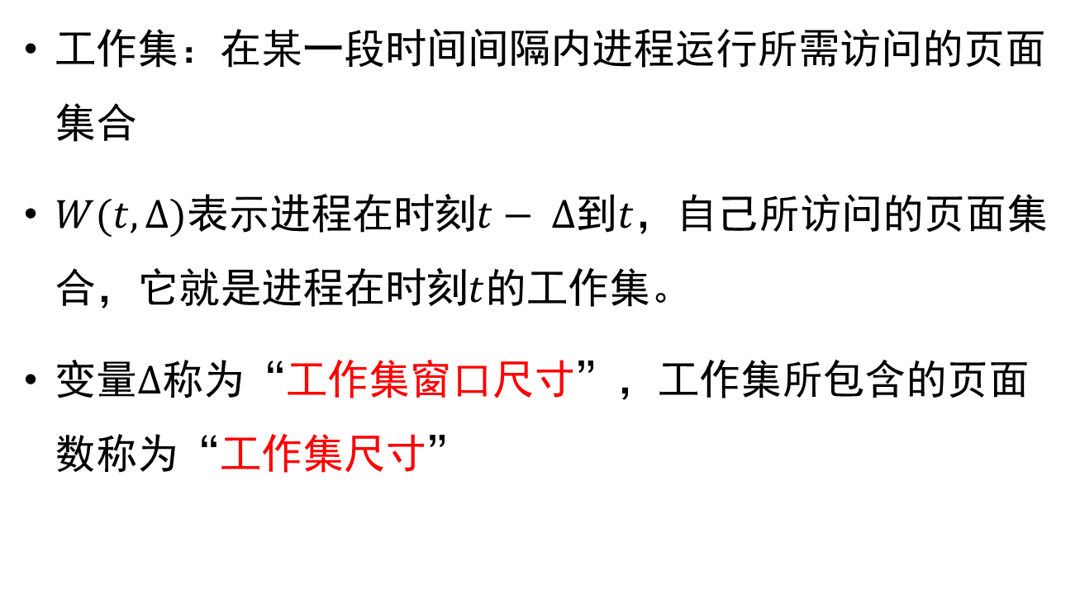
4.5.2（8）：工作集（续）
工作集：在某一段时间间隔内进程运行所需访问的页面集合
$W(t, Δ)$表示进程在时刻$t− Δ$到$t$，自己所访问的页面集合，它就是进程在时刻$t$的工作集。
变量$Δ$称为“工作集窗口尺寸”，工作集所包含的页面数称为“工作集尺寸”

Slide 83
4.5.2（8）：例
进程页面引用P3,P3,P4,P2,P3,P5,P3,P5,P1,P4
时刻 | -2 | -1 | 0 | 1 | 2 | 3 | 4 | 5 | 6 | 7 | 8 | 9 | 10
引用 | P5 | P4 | P1 | P3 | P3 | P4 | P2 | P3 | P5 | P3 | P5 | P1 | P4
P1 | — | — | √ | √ | √ | √ | — | — | — | — | — | √ | √
P2 | — | — | — | — | — | — | √ | √ | √ | √ | — | — | —
P3 | — | — | — | √ | √ | √ | √ | √ | √ | √ | √ | √ | √
P4 | — | √ | √ | √ | √ | √ | √ | √ | √ | — | — | — | √
P5 | √ | √ | √ | √ | — | — | — | — | √ | √ | √ | √ | √
In | P5 | P4 | P1 | P3 |  |  | P2 |  | P5 |  |  | P1 | P4
Out |  |  |  |  | P5 |  | P1 |  |  | P4 | P2

Slide 84
4.5.2（8）：例
进程页面引用P3,P3,P4,P2,P3,P5,P3,P5,P1,P4
时刻 | -2 | -1 | 0 | 1 | 2 | 3 | 4 | 5 | 6 | 7 | 8 | 9 | 10
引用 | P5 | P4 | P1 | P3 | P3 | P4 | P2 | P3 | P5 | P3 | P5 | P1 | P4
P1 | — | — | √ | √ | √ | √ | — | — | — | — | — | √ | √
P2 | — | — | — | — | — | — | √ | √ | √ | √ | — | — | —
P3 | — | — | — | √ | √ | √ | √ | √ | √ | √ | √ | √ | √
P4 | — | √ | √ | √ | √ | √ | √ | √ | √ | — | — | — | √
P5 | √ | √ | √ | √ | — | — | — | — | √ | √ | √ | √ | √
In | P5 | P4 | P1 | P3 |  |  | P2 |  | P5 |  |  | P1 | P4
Out |  |  |  |  | P5 |  | P1 |  |  | P4 | P2

Slide 85
4.5.2（8）：例
进程页面引用P3,P3,P4,P2,P3,P5,P3,P5,P1,P4
时刻 | -2 | -1 | 0 | 1 | 2 | 3 | 4 | 5 | 6 | 7 | 8 | 9 | 10
引用 | P5 | P4 | P1 | P3 | P3 | P4 | P2 | P3 | P5 | P3 | P5 | P1 | P4
P1 | — | — | √ | √ | √ | √ | — | — | — | — | — | √ | √
P2 | — | — | — | — | — | — | √ | √ | √ | √ | — | — | —
P3 | — | — | — | √ | √ | √ | √ | √ | √ | √ | √ | √ | √
P4 | — | √ | √ | √ | √ | √ | √ | √ | √ | — | — | — | √
P5 | √ | √ | √ | √ | — | — | — | — | √ | √ | √ | √ | √
In | P5 | P4 | P1 | P3 |  |  | P2 |  | P5 |  |  | P1 | P4
Out |  |  |  |  | P5 |  | P1 |  |  | P4 | P2

Slide 86
4.5.2（8）：例
进程页面引用P3,P3,P4,P2,P3,P5,P3,P5,P1,P4
时刻 | -2 | -1 | 0 | 1 | 2 | 3 | 4 | 5 | 6 | 7 | 8 | 9 | 10
引用 | P5 | P4 | P1 | P3 | P3 | P4 | P2 | P3 | P5 | P3 | P5 | P1 | P4
P1 | — | — | √ | √ | √ | √ | — | — | — | — | — | √ | √
P2 | — | — | — | — | — | — | √ | √ | √ | √ | — | — | —
P3 | — | — | — | √ | √ | √ | √ | √ | √ | √ | √ | √ | √
P4 | — | √ | √ | √ | √ | √ | √ | √ | √ | — | — | — | √
P5 | √ | √ | √ | √ | — | — | — | — | √ | √ | √ | √ | √
In | P5 | P4 | P1 | P3 |  |  | P2 |  | P5 |  |  | P1 | P4
Out |  |  |  |  | P5 |  | P1 |  |  | P4 | P2

Slide 87
4.5.2（8）：例
进程页面引用P3,P3,P4,P2,P3,P5,P3,P5,P1,P4
时刻 | -2 | -1 | 0 | 1 | 2 | 3 | 4 | 5 | 6 | 7 | 8 | 9 | 10
引用 | P5 | P4 | P1 | P3 | P3 | P4 | P2 | P3 | P5 | P3 | P5 | P1 | P4
P1 | — | — | √ | √ | √ | √ | — | — | — | — | — | √ | √
P2 | — | — | — | — | — | — | √ | √ | √ | √ | — | — | —
P3 | — | — | — | √ | √ | √ | √ | √ | √ | √ | √ | √ | √
P4 | — | √ | √ | √ | √ | √ | √ | √ | √ | — | — | — | √
P5 | √ | √ | √ | √ | — | — | — | — | √ | √ | √ | √ | √
In | P5 | P4 | P1 | P3 |  |  | P2 |  | P5 |  |  | P1 | P4
Out |  |  |  |  | P5 |  | P1 |  |  | P4 | P2

Slide 88
4.5.2（8）：例
进程页面引用P3,P3,P4,P2,P3,P5,P3,P5,P1,P4
时刻 | -2 | -1 | 0 | 1 | 2 | 3 | 4 | 5 | 6 | 7 | 8 | 9 | 10
引用 | P5 | P4 | P1 | P3 | P3 | P4 | P2 | P3 | P5 | P3 | P5 | P1 | P4
P1 | — | — | √ | √ | √ | √ | — | — | — | — | — | √ | √
P2 | — | — | — | — | — | — | √ | √ | √ | √ | — | — | —
P3 | — | — | — | √ | √ | √ | √ | √ | √ | √ | √ | √ | √
P4 | — | √ | √ | √ | √ | √ | √ | √ | √ | — | — | — | √
P5 | √ | √ | √ | √ | — | — | — | — | √ | √ | √ | √ | √
In | P5 | P4 | P1 | P3 |  |  | P2 |  | P5 |  |  | P1 | P4
Out |  |  |  |  | P5 |  | P1 |  |  | P4 | P2

Slide 89
4.5.2（8）：例
进程页面引用P3,P3,P4,P2,P3,P5,P3,P5,P1,P4
时刻 | -2 | -1 | 0 | 1 | 2 | 3 | 4 | 5 | 6 | 7 | 8 | 9 | 10
引用 | P5 | P4 | P1 | P3 | P3 | P4 | P2 | P3 | P5 | P3 | P5 | P1 | P4
P1 | — | — | √ | √ | √ | √ | — | — | — | — | — | √ | √
P2 | — | — | — | — | — | — | √ | √ | √ | √ | — | — | —
P3 | — | — | — | √ | √ | √ | √ | √ | √ | √ | √ | √ | √
P4 | — | √ | √ | √ | √ | √ | √ | √ | √ | — | — | — | √
P5 | √ | √ | √ | √ | — | — | — | — | √ | √ | √ | √ | √
In | P5 | P4 | P1 | P3 |  |  | P2 |  | P5 |  |  | P1 | P4
Out |  |  |  |  | P5 |  | P1 |  |  | P4 | P2

Slide 90
4.5.2（8）：例
进程页面引用P3,P3,P4,P2,P3,P5,P3,P5,P1,P4
时刻 | -2 | -1 | 0 | 1 | 2 | 3 | 4 | 5 | 6 | 7 | 8 | 9 | 10
引用 | P5 | P4 | P1 | P3 | P3 | P4 | P2 | P3 | P5 | P3 | P5 | P1 | P4
P1 | — | — | √ | √ | √ | √ | — | — | — | — | — | √ | √
P2 | — | — | — | — | — | — | √ | √ | √ | √ | — | — | —
P3 | — | — | — | √ | √ | √ | √ | √ | √ | √ | √ | √ | √
P4 | — | √ | √ | √ | √ | √ | √ | √ | √ | — | — | — | √
P5 | √ | √ | √ | √ | — | — | — | — | √ | √ | √ | √ | √
In | P5 | P4 | P1 | P3 |  |  | P2 |  | P5 |  |  | P1 | P4
Out |  |  |  |  | P5 |  | P1 |  |  | P4 | P2

Slide 91
4.5.2（8）：例
进程页面引用P3,P3,P4,P2,P3,P5,P3,P5,P1,P4
时刻 | -2 | -1 | 0 | 1 | 2 | 3 | 4 | 5 | 6 | 7 | 8 | 9 | 10
引用 | P5 | P4 | P1 | P3 | P3 | P4 | P2 | P3 | P5 | P3 | P5 | P1 | P4
P1 | — | — | √ | √ | √ | √ | — | — | — | — | — | √ | √
P2 | — | — | — | — | — | — | √ | √ | √ | √ | — | — | —
P3 | — | — | — | √ | √ | √ | √ | √ | √ | √ | √ | √ | √
P4 | — | √ | √ | √ | √ | √ | √ | √ | √ | — | — | — | √
P5 | √ | √ | √ | √ | — | — | — | — | √ | √ | √ | √ | √
In | P5 | P4 | P1 | P3 |  |  | P2 |  | P5 |  |  | P1 | P4
Out |  |  |  |  | P5 |  | P1 |  |  | P4 | P2

Slide 92
4.5.2（8）：例
进程页面引用P3,P3,P4,P2,P3,P5,P3,P5,P1,P4
时刻 | -2 | -1 | 0 | 1 | 2 | 3 | 4 | 5 | 6 | 7 | 8 | 9 | 10
引用 | P5 | P4 | P1 | P3 | P3 | P4 | P2 | P3 | P5 | P3 | P5 | P1 | P4
P1 | — | — | √ | √ | √ | √ | — | — | — | — | — | √ | √
P2 | — | — | — | — | — | — | √ | √ | √ | √ | — | — | —
P3 | — | — | — | √ | √ | √ | √ | √ | √ | √ | √ | √ | √
P4 | — | √ | √ | √ | √ | √ | √ | √ | √ | — | — | — | √
P5 | √ | √ | √ | √ | — | — | — | — | √ | √ | √ | √ | √
In | P5 | P4 | P1 | P3 |  |  | P2 |  | P5 |  |  | P1 | P4
Out |  |  |  |  | P5 |  | P1 |  |  | P4 | P2

Slide 93
4.5.2（8）：工作集（续）
通过工作集确定驻留集的大小（不再需要预测）
监视每个进程的工作集，只有属于工作集的页面才能驻留主存
定期地从进程驻留集中删去那些不在工作集的页面
算法在进行替换时，只是将无用页面移出工作集，它仍驻留在内存
仅当一个进程的工作集在主存时，进程才能执行

Slide 94
4.5.2（8）：模拟工作集
工作集策略利用局部性概念，将近期驻留页面置于工作集中，来降低缺页中断频率
实际应用中，需要对工作集全部页面进行扫描，来确定超出工作集窗口的页面，维护代价高
因此提出模拟工作集替换算法

Slide 95
4.5.2（8）：模拟工作集
模拟工作集替换算法：
页面引用时，将其引用位置1
周期检查引用位：
若为1，则清零，并设置当前时间
若为0，则计算 t_off时间，即自上次检查至现在都没有被引用的时间
若t_off超出阈值，则移除该页面
通过周期性检查，降低工作集监视频率
Notes:
这种方法，通过周期性的操作，降低了工作集检查的频率，以提高系统效率

Slide 96
虚拟存储管理概念
请求分页虚拟存储管理
请求分段虚拟存储管理
请求段页式虚拟存储管理

Slide 97
虚拟存储管理概念
请求分页虚拟存储管理
请求分段虚拟存储管理
请求段页式虚拟存储管理

Slide 98
作业
应用题：3，4，5，7，9，18，20，21

